Slide 1
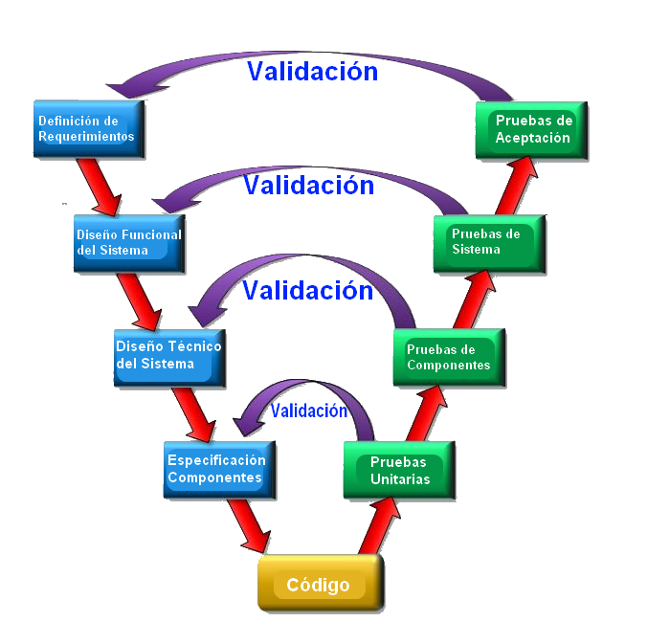
Modelo V ciclo de vida del software
El modelo V o modelo en cuatro niveles es un modelo empleado en diversos procesos de desarrollo, por ejemplo, en el desarrollo de software. En los años 90 apareció su primera versión, pero con el tiempo se ha ido perfeccionando y adaptando a los métodos modernos de desarrollo. La idea básica, sin embargo, se remonta a los años 70 y fue concebida como una especie de desarrollo posterior del modelo de cascada.
Además de las fases de desarrollo de un proyecto, el modelo V también define los procedimientos de gestión de la calidad que lo acompañan y describe cómo pueden interactuar estas fases individuales entre sí. Su nombre se debe a su estructura, que se asemeja a la letra V.

Slide 2
Las fases del modelo V
En primer lugar, el modelo V define el curso de un proyecto en fases individuales cada vez más detalladas:
Al principio del proyecto, el modelo prevé un análisis de las especificaciones del sistema planificado (fase de especificaciones).
El proyecto se completa después con requisitos funcionales y no funcionales para la arquitectura del sistema (fase funcional).
A esta fase le sigue el diseño del sistema, en el que se planifican los componentes y las interfaces de este (fase de diseño).
Una vez completadas estas fases, se puede diseñar en detalle la arquitectura del software (codificación).
Es ahora cuando, de acuerdo con estos planes, comienza el desarrollo en sí del software. A continuación, tendrán lugar las fases de control de la calidad, también llamadas de verificación o validación, que siempre están relacionadas con cada una de las fases de desarrollo. El método V abarca las siguientes tareas:
Pruebas de unidad
Pruebas de integración
Integración del sistema
Validación

Slide 3
Ventajas
Las ventajas del modelo V
Optimización de la comunicación entre las partes involucradas a través de términos y responsabilidades claramente definidos.
Minimización de riesgos y mejor planificación a través de roles, estructuras y resultados fijos y predeterminados.
Mejora de la calidad del producto gracias a medidas de control de la calidad firmemente integradas.
Ahorro de costes gracias al procesamiento transparente a lo largo de todo el ciclo de vida del producto.
En general, el modelo puede ayudar a evitar malentendidos y trabajo innecesario. También garantiza que todas las tareas se completen en el plazo y orden adecuado y mantiene los periodos de inactividad al mínimo.

Slide 4
Desventajas
El modelo en cuatro niveles puede ser demasiado simple para mapear todo el proceso de desarrollo desde el punto de vista de los desarrolladores. Está sobre todo centrado en la gestión de proyectos. Además, su estructura relativamente rígida permite una respuesta poco flexible a los cambios durante el desarrollo, y, por lo tanto, promueve un curso lineal del proyecto. Sin embargo, si el modelo se entiende y se utiliza correctamente, es posible utilizar el modelo V para el desarrollo ágil.

Slide 5
Ámbitos de aplicación del modelo V
El modelo V XT es un modelo muy arraigado en la industria ya que está disponible públicamente. En la mayoría de las ofertas de nuevos proyectos de software de las autoridades públicas, el uso del modelo V es incluso obligatorio y, por lo tanto, es un pilar esencial, especialmente en las empresas que desarrollan software para las autoridades públicas y los ministerios.
Se puede implementar en proyectos de software de cualquier tamaño, ya sea en empresas, en el sector militar o en el sector público. Es una herramienta que facilita la organización e implementación del desarrollo, mantenimiento y desarrollo de una amplia variedad de sistemas de TIC.
Asimismo, el modelo V también puede utilizarse en otras áreas de desarrollo, por ejemplo, para sistemas electrónicos o mecánicos en investigación y ciencia. En estos ámbitos de aplicación, existen algunas variantes adaptadas que reflejan los pasos de proceso típicos de la disciplina.

